Slide 1



Slide 2


PROBLEMA
HOJE, NO BRASIL, EXISTEM
13 MILHÕES DE DESEMPREGADOS

Slide 3


PROBLEMA
EXISTEM POUCAS VAGAS NO MERCADO, E A MAIORIA QUE EXISTE, POSSUI PROBLEMAS COMO:
NÃO POSSUI Requisitos que você tenha
NÃO SÃO Relacionadas com o seu perfil
NÃO SÃO Perto da sua casa

Slide 4
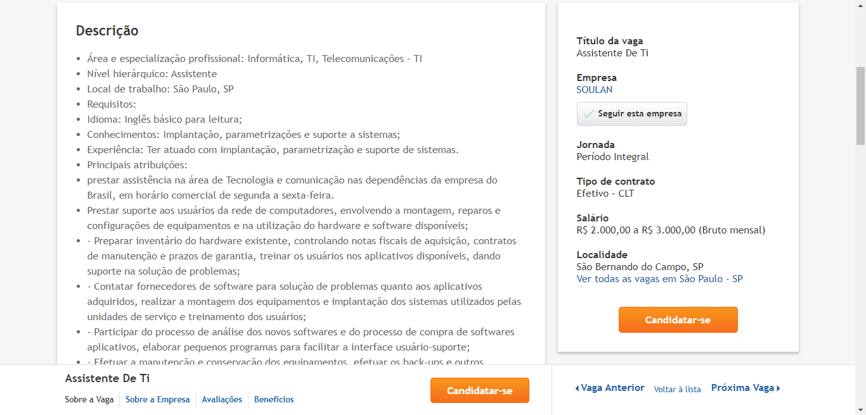

PROBLEMA
E NO AMBIENTE DIGITAL, ISSO SE REPETE...

Slide 5
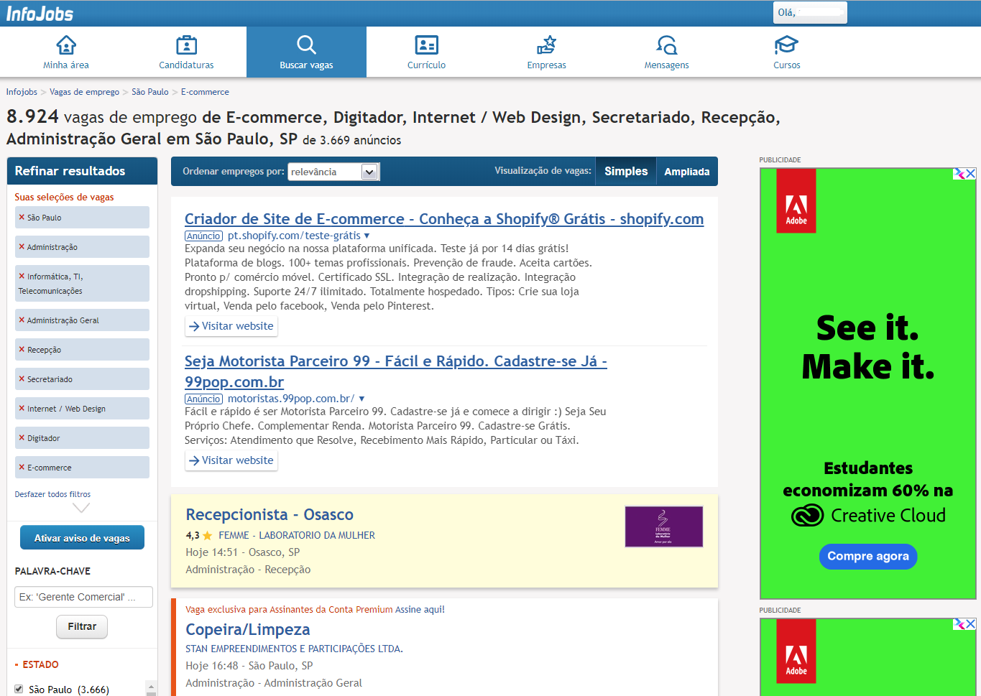
PROBLEMA

Slide 6
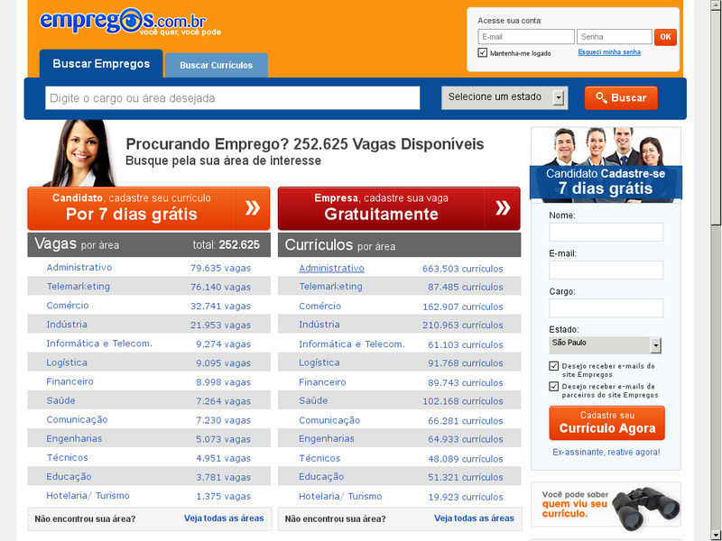
PROBLEMA

Slide 7

PROBLEMA
Art. 93. A empresa com 100 ou mais empregados está obrigada a preencher de 2% a 5% dos seus cargos com beneficiários reabilitados ou pessoas portadoras de deficiência, habilitadas.

Slide 8
MERCADO DE TRABALHO
MESMO COM A LEI DE COTAS, MENOS DE 1% DE PESSOAS COM DEFICIÊNCIA INTELECTUAL ESTÃO NO MERCADO DE TRABALHO
Fonte: isocial

Slide 10
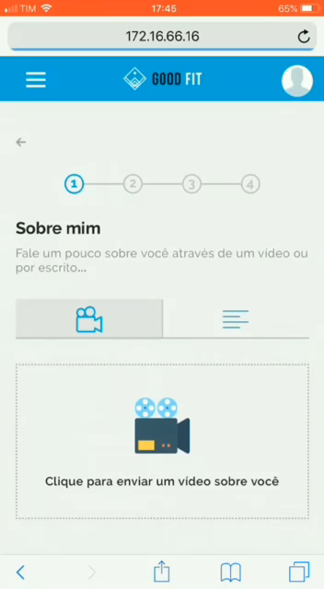
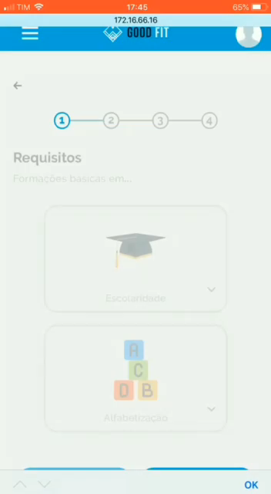
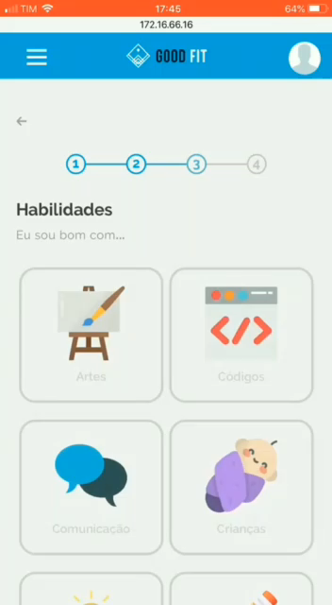

SOLUÇÃO

Slide 11
DIFICULDADES NA BUSCA POR EMPREGO
Fonte: curriculum

Slide 12
DIFICULDADES NA BUSCA POR EMPREGO
Nossa plataforma resolve
Todos os maiores problemas
Apontados na busca por um emprego
Fonte: curriculum

Slide 13
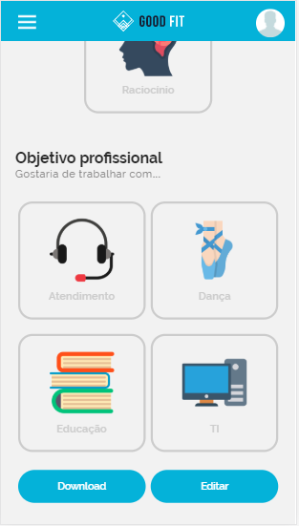

DIFICULDADES NA BUSCA POR EMPREGO
Disponibilizamos currículos gerados em modo texto e gráfico para download

Slide 14

DIFICULDADES NA BUSCA POR EMPREGO
TRAZEMOS A VAGA PERFEITA AUTOMATICAMENTE

Slide 15
DIFICULDADES NA BUSCA POR EMPREGO
OS CANDIDATOS NÃO IRÃO PAGAR POR NENHUMA FUNÇÃO DO SISTEMA, TODA A MONETIZAÇÃO SERÁ FEITA PELA PARTE DA EMPRESA
Fonte: curriculum

Slide 16

DIFICULDADES NA BUSCA POR EMPREGO
PLATAFORMA DE BUSCA DE EMPREGO

Slide 17
DIFICULDADES NO RECRUTAMENTO
Fonte: isocial

Slide 18
DIFICULDADES NO RECRUTAMENTO
Nossa plataforma resolve
3 dos 4 maiores problemas
Apontados em recrutamento
De pcd’s
Fonte: isocial

Slide 19
DIFICULDADES NO RECRUTAMENTO
A PLATAFORMA IRÁ DISPONIBILIZAR CURSOS EAD PARA A CAPACITAÇÃO DOS CANDIDATOS

Slide 20
DIFICULDADES NO RECRUTAMENTO
PLATAFORMA DE CADASTRO DE VAGAS EXCLUSIVA PARA PCD

Slide 21
MONETIZAÇÃO
Quantidade de Funcionários | Percentagem por lei | Quantidade variante | Plano oferecido
100 a 200 | 2% | 2 a 4
201 a 500 | 3% | 6 a 15
501 a 1000 | 4% | 20 a 40
1001 em diante | 5% | 50 em diante

